Slide 1



CONSUMER
TRENDS
+
+
+
+
+
+
+
+
+
+
+
+
+
+
+
+
+
+
+
+
+
+
+
+
+
+
+
+
+
+
+
+
+
+
+
As principais tendências
de agosto, no Report.
+
+
+
+
+

Slide 2


HIPER-
REALIDADE
Online ou offline? Pra Geração Z, já não faz diferença.
Filtros, avatares e IA generativa já fazem parte de como essa geração se relaciona, compra e se expressa — sem hierarquia entre o que é “real” e o que é digital.
40% dos jovens dizem que “é tudo real”, sem diferenciar o virtual do físico.
+
+
+
+

Slide 3
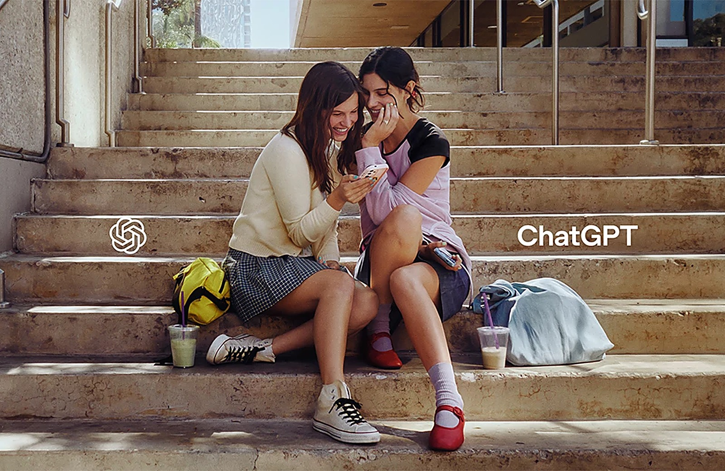
AGENTIC
SEARCH
Sua marca já apareceu numa resposta de IA hoje?
Ferramentas como ChatGPT e Perplexity viraram ponto de partida de pesquisa antes da compra — estar bem descrito nelas já pesa tanto quanto estar bem posicionado no Google.
Buscas por IA para descobrir produtos cresceram 200% em 1 ano.
+
+
+
+

Slide 4
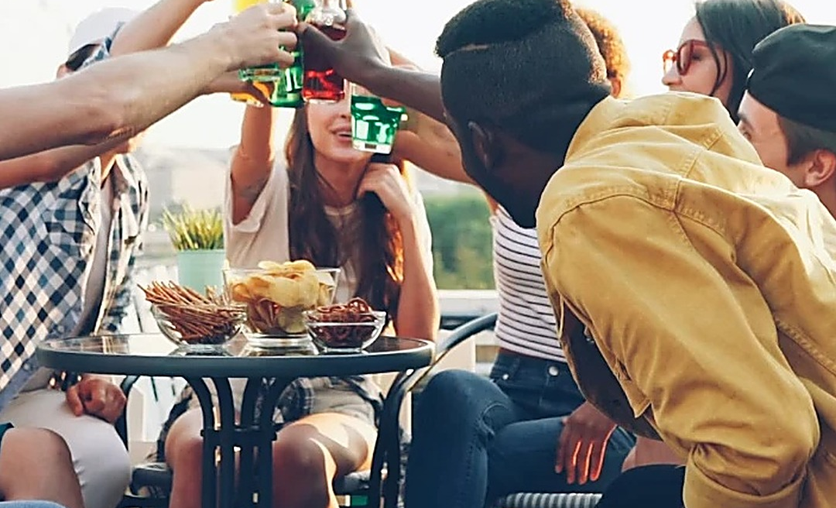
GERAÇÃO
SEM RESSACA
Beber menos virou parte da experiência — não o fim dela.
Drinks sem álcool, cervejas 0% e rótulos funcionais deixaram de ser exceção em bares e festas pra virar parte do cardápio padrão.
64% dos brasileiros declararam não consumir álcool em 2025.
+
+
+
+

Slide 5
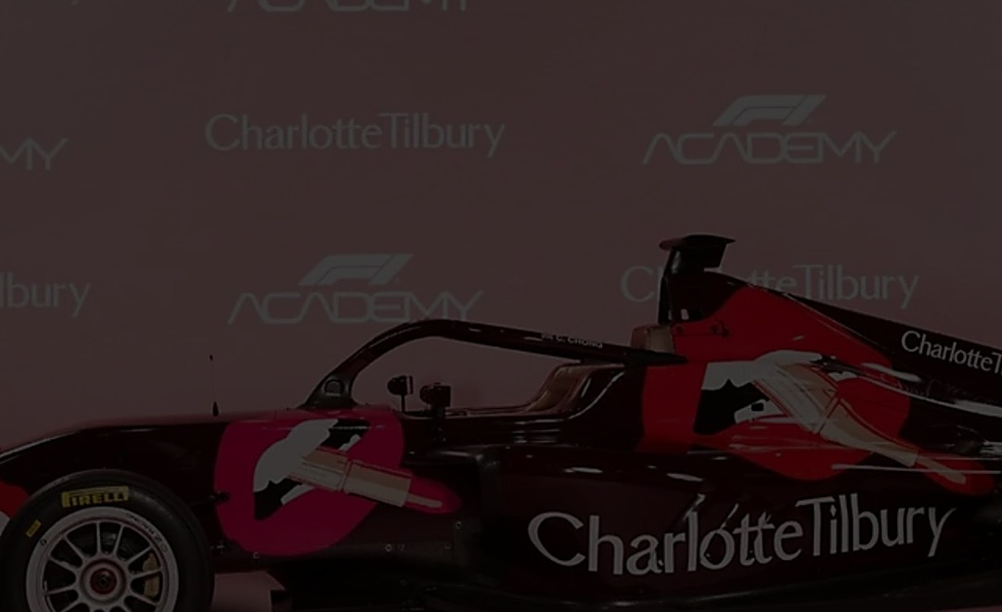
+
+
+
+
NEW-WAVE
SPORT FANDOM
O esporte tem uma nova torcida: jovem, feminina e apaixonada por estilo.
Ela chega pela moda, pelos bastidores e pelas redes — e está redesenhando como marcas de esporte se comunicam e com quem.
3 em cada 4 novos fãs de Fórmula 1 são mulheres.

Slide 6

EXPERIÊNCIAS
TRANSFORMADORAS
Marcas não vendem mais momentos. Vendem transformação.
Retiros, jornadas de autoconhecimento e produtos com propósito de virada de chave ganham espaço à frente do consumo só por status.
88% das pessoas buscam hoje vivências com propósito.
+
+
+
+

Slide 7


+
+
+
+
+
+
+
+
+
+
+
+
+
+
+
+
+
+
Esse é só um recorte
do nosso .report mensal.
+
+
+
+
+
+
+
+
+
+
+
+
Quer receber a análise completa de tendências,
novidades de plataformas e comportamento do consumidor,
todo mês?
+
+
+
+
+
+
Fala com a gente → @arpejo
+
+
+
+
+
+
+
+
+
+
+
+

